Slide 1
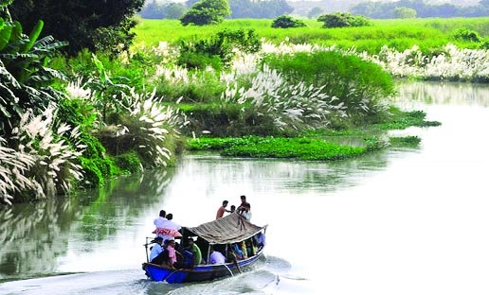
মাল্টিমিডিয়া শ্রেণিতে স্বাগতম

Slide 2
পরিচিতি
শাহনাজ আক্তার(এম.এ,এম.এড)
সিনিয়র শিক্ষক(বাংলা)
কোনাবাড়ী এম.এ কুদ্দুছ উচ্চ বিদ্যাঃ
গাজীপুর সদর,গাজীপুর৷
ইমেইলঃshahnazakternomi@gmail.com
মোবাইলঃ01717871696
সপ্তবর্ণা
শ্রেণি-সপ্তম
বিষয়-কবিতা
মোট শিক্ষার্থী-৪০জন
সময়-৪৫মিনিট৷

Slide 3
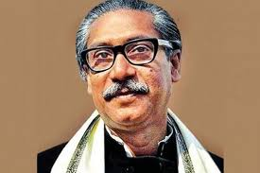
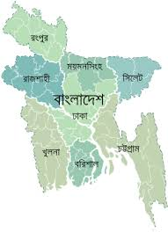
নিচের ছবিগুলো দেখে চিন্তা করে বলো-
জাতিরপিতা
বঙ্গবন্ধু
শেখ মুজিবুর রহমান
বাংলাদেশ

Slide 4
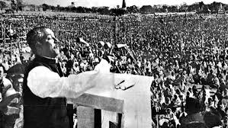
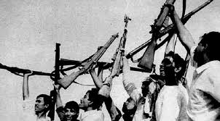
নিচে আরোও কিছু ছবি দেখো-
৭ই মার্চের ভাষণ
স্বাধীনতা

Slide 5
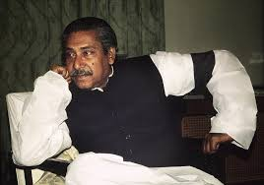
আমাদের আজকের পাঠ
শোন একটি মুজিবরের থেকে
গৌরীপ্রসন্ন মজুমদার

Slide 6
শিখনফল
এই পাঠ শেষে শিক্ষার্থীরা-
কবি সম্পর্কে বলতে পারবে৷
নতুন শব্দের অর্থ বলতে পারবে৷
জাতিরপিতা কে সে সম্পর্কে বলতে পারবে৷
মুক্তিযুদ্ধের চেতনায় উদ্বুদ্ধ হবে৷

Slide 7
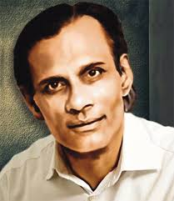
আমরা কবি সম্পর্কে জেনে নেই
মৃত্যু-১৯৮৬সাল
জন্মঃ১৯২৪সাল
আদি পৈতৃক নিবাস পাবনা
মুক্তিযুদ্ধে অসামান্য অবদানের স্বীকৃতি স্বরুপ প্রয়াত কবিকে ‘মুক্তিযুদ্ধ মৈত্রী সম্মাননা’ জানানো হয় ২০১২সালে।
তাঁর উল্লেখ্য যোগ্য গান হচ্ছে- শোন একটি
মুজিব রের থেকে,আমরা সবাই বাঙালী,মাগো ভাবনা কেন ইত্যাদি
তিনি রাষ্ট্রীয় অতিথি হিসেবে এসেছিলেন
১৯৭২সালে বঙ্গবন্ধুর আমন্ত্রণে বাংলাদেশে এসেছিলেন

Slide 8
একক কাজ
কবি কত সালে মৃত্যু বরণ করেন?
তাঁর উল্লেখযোগ্য একটি গানের লাইন বলো?
কার আমন্ত্রণে কবি রাষ্ট্রীয় অতিথি হিসেবে বাংলাদেশে এসেছিলেন?
প্রয়াত কবিকে কোন সম্মাননা জানানো হয়?

Slide 9
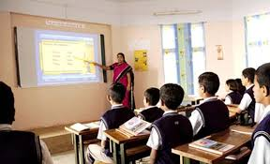
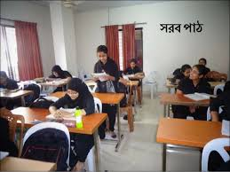
আদর্শ পাঠ
সরবপাঠ

Slide 10
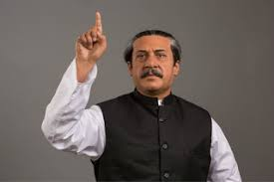
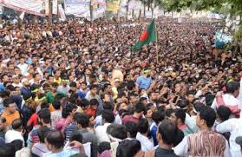
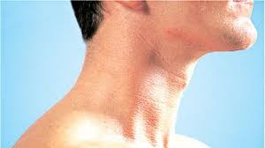
নিচের চিত্রগুলো দেখ
শোন একটি মুজিবরের থেকে
লক্ষ মুজিবরের
আকাশে বাতাসে ওঠে রণি
কণ্ঠস্বরের ধ্বনি-প্রতিধ্বনি

Slide 11
বাংলাদেশ,
আমার বাংলাদেশ।।

Slide 12
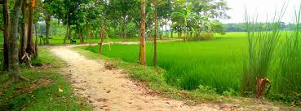
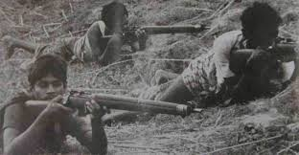
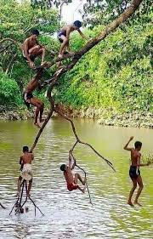
সেই সবুজের বুক চেরা মেঠোপথে
আবার যে যাব ফিরে,
আমার হারানো বাংলাকে আবার তো ফিরে পাব

Slide 13
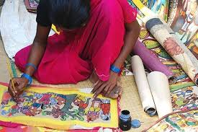
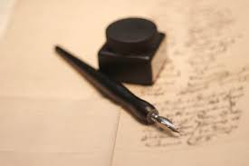
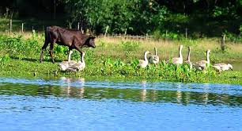
শিল্পে
কাব্যে কোথায় আছে
হায়রে এমন সোনার খনি।।

Slide 14
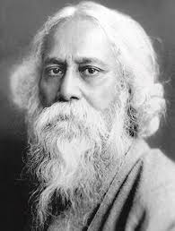
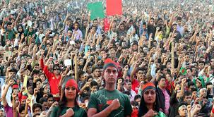
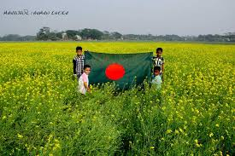
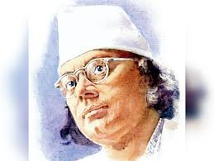
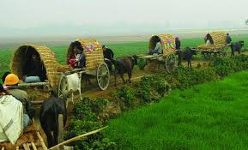
বিশ্বকবির
‘সোনার বাংলা’
নজরুলের
বাংলাদেশ

Slide 15
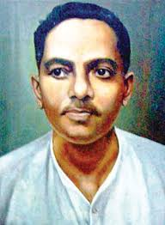
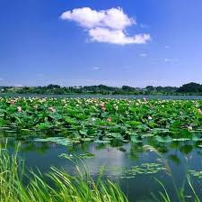
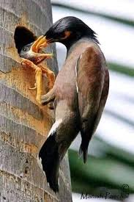
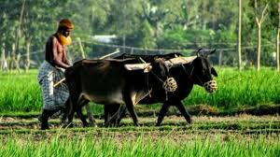
‘রুপসী বাংলা’
জীবনানন্দের
রুপের যে তার নেই কো শেষ,
বাংলাদেশ৷

Slide 16
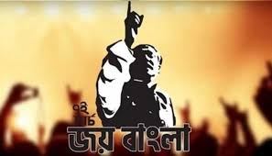
‘জয় বাংলা’
বলতে মনরে আমার এখনো কেন ভাব
হারানো বাংলাকে
আবার তো ফিরে পাব

Slide 17
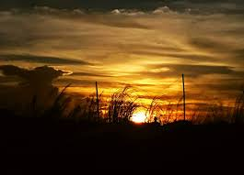
অন্ধকারে পুব আকাশে
উঠবে আবার দিনমণি৷৷

Slide 18
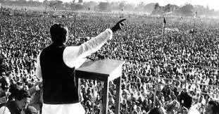
দলীয় কাজ
বঙ্গবন্ধুর জীবন ও কাজ সম্পর্কে পাঁচটি বাক্য লিখ৷

Slide 19
মূল্যায়ন
১৷বাংলাদেশের স্বাধীনতার ঘোষণা দেন কে?
২৷’লক্ষ মুজিবরের কণ্ঠস্বরের ধ্বনি’-কথাটির অর্থ কি?
৩৷প্রয়াত কবিকে কত সালে সম্মাননা জানানো হয়?
৪৷এই গানটি স্বাধীনতাকামী মানুষকে কি যুগিয়েছিল?

Slide 20
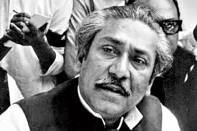
বাড়ীর কাজ
তোমার এতটুকুন বয়সে জাতির পিতা সম্পর্কে যা জেনেছ তা ২০টি
বাক্যে লিখে আনবে৷

